Slide 1


GreenQ
אופטימיזציה ובקרה לאיסוף אשפה
Notes:
שלום, שמי נדב מGreenQ, אנחנו עושים אופטימיזציה ובקרה של איסוף אשפה

Slide 2
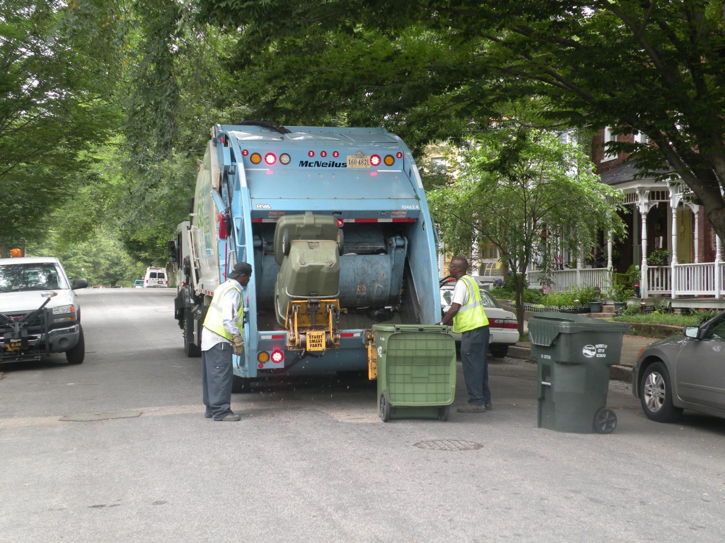


תהליך מסיבי שאיננו מבוסס מידע
© All rights reserved – GreenQ ltd 2016
Notes:
משקפת. עד לפני כמה חודשים זאת הייתה הטכנולוגיה בה השתמשו לניהול וניטור מערכי איסוף אשפה. אופטימיזציה של התהליך נראתה רחוקה מתמיד

Slide 3

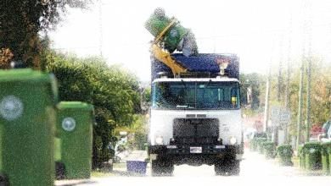
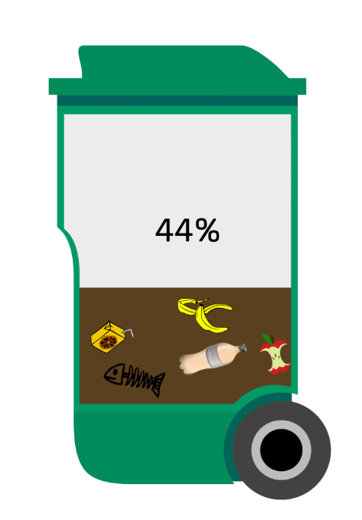
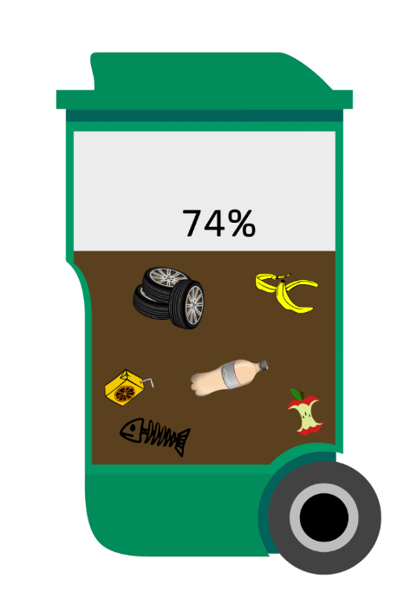

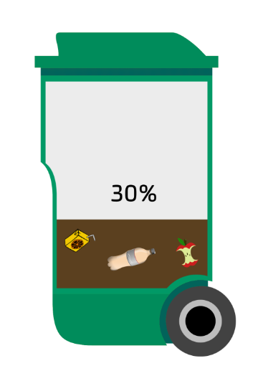
© All rights reserved – GreenQ ltd 2016
Notes:
בעולם המודרני משקיעים בכל יום המון כסף, כסף שהופך לזיהום אוויר מיותר, רק כדי לאסוף פחים חצי ריקים. קבלן או עירייה לא יודעים כמה פחים צריך לאסוף בכל מסלול, כמה מלאים הפחים האלה, ומתי הכי נכון לאסוף אותם

Slide 4

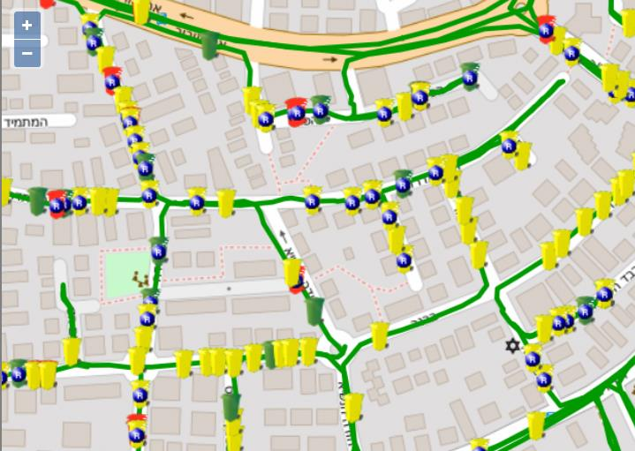
© All rights reserved – GreenQ ltd 2016
Notes:
אנחנו יודעים לענות על השאלות האלה.

Slide 5
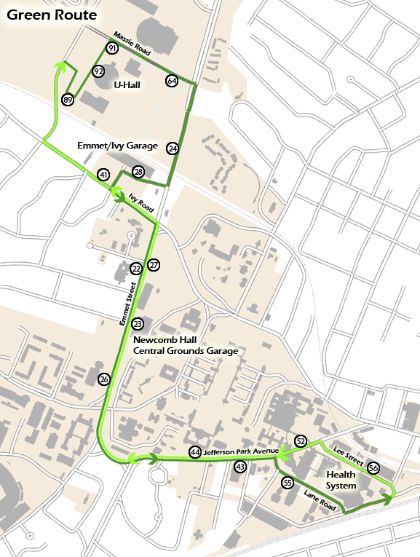



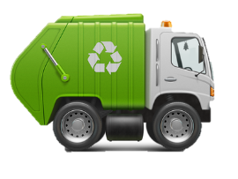

Making Garbage Trucks Smarter
פחות ממאה התקנות עבור אופטימיזציה לאוכלוסייה של 0.5 מיליון תושבים
© All rights reserved – GreenQ ltd 2016
Notes:
GreenQ הופכת משאיות אשפה לחכמות על ידי התקנת חיישנים על גבי המשאיות. ברשות כמו תל אביב, עיר של חצי מיליון תושבים, מעל 100 אלף פחים אבל רק 86 משאיות.

Slide 6



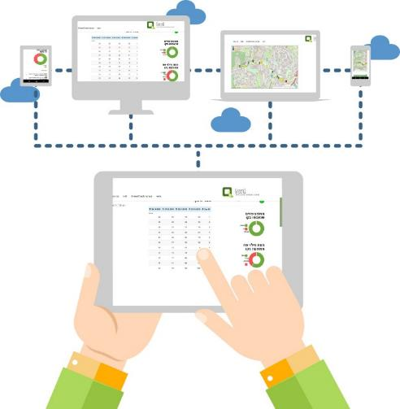


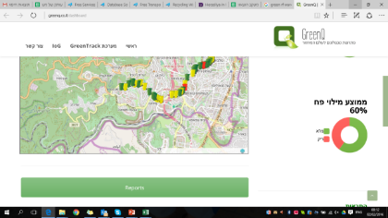
לא הפתרון שלנו
© All rights reserved – GreenQ ltd 2016
Notes:
חלקכם וודאי מכיר את הפתרון מהצד של הפח- התקנת חיישנים על פחים. אם נחזור לדוגמא של תל אביב, אנחנו יודעים לנטר מידע של חצי מיליון תושבים בפחות ממאה התקנות

Slide 7




הפתרון שלנו
Tech
Can ID
Capacity level
Location
Time
© All rights reserved – GreenQ ltd 2016
Notes:
עם כל הנפה של פח, המערכת שמותקנת על המשאית שוקלת את הפח ומנטרת את הזמן והמיקום של האיסוף. המידע נשלח דרך הענן ישירות למכשיר הנייד של משתמש הקצה

Slide 8
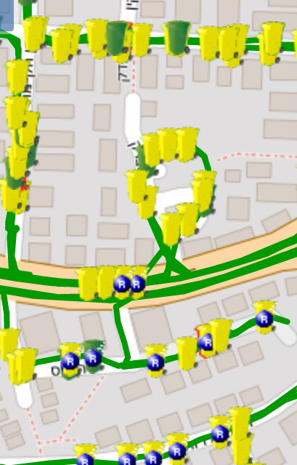
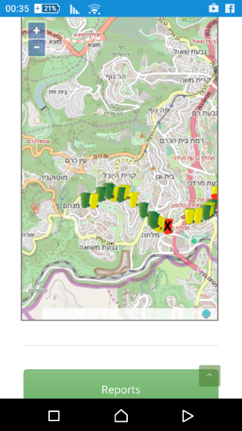
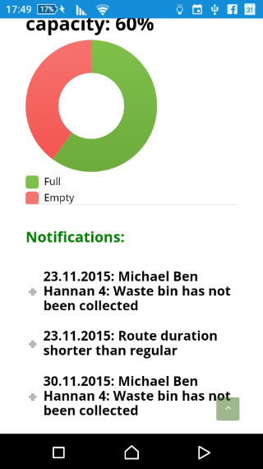
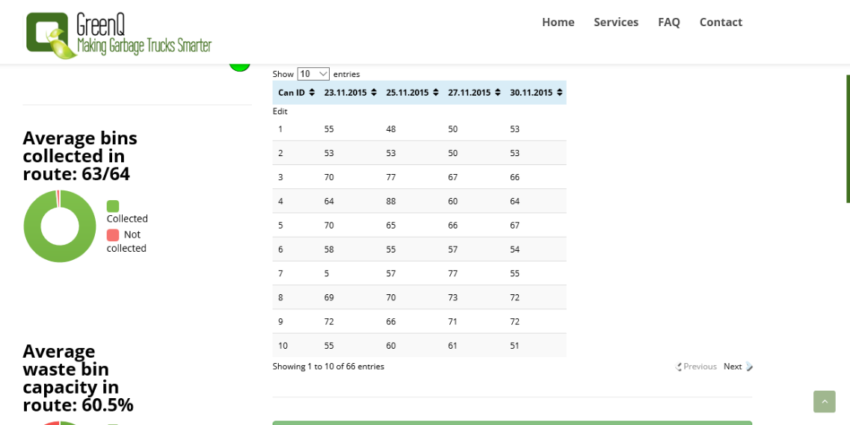
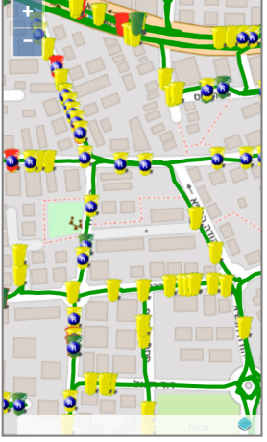
פלטפורמה פשוטה
© All rights reserved – GreenQ ltd 2016
Notes:
המשתמש רואה את הדאטה על גבי פלטפורמה וובית פשוטה ונוחה לשימוש, סטטוס בזמן אמת, מתריעה על אירועים חריגים ומספקת המלצות להתייעלות על בסיס המידע שנצבר

Slide 9


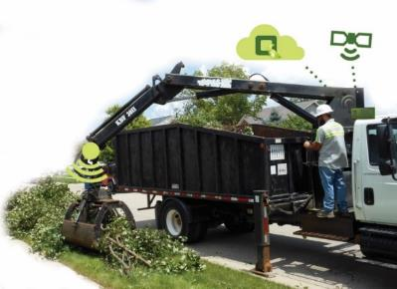
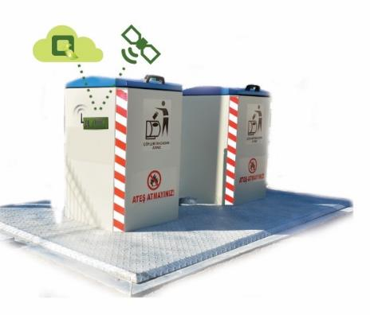
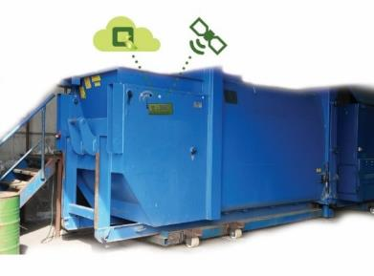
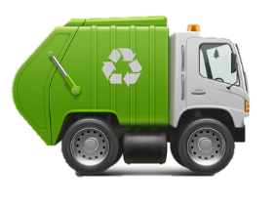
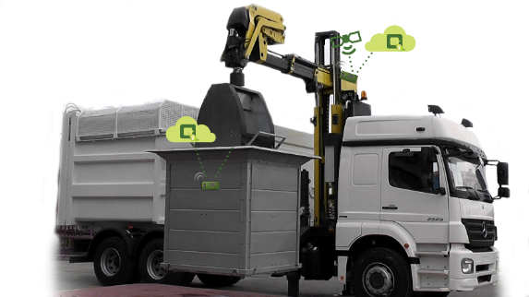
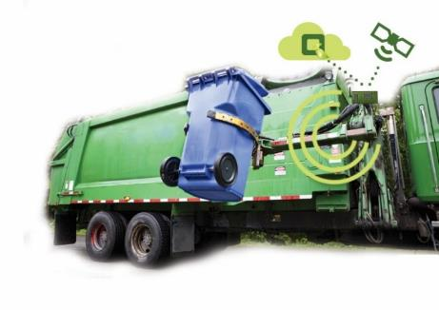
קשת פתרונות חכמים לאיסוף אשפה
All rights reserved – GreenQ ltd 2015
Notes:
אנחנו יודעים שאשפה לא אוספים רק מפחים, לכן פיתחנו קשת פתרונות חכמים לאיסוף אשפה

Slide 10




יתרונות
53%
חסכון בתפעול
53%
less
© All rights reserved – GreenQ ltd 2016
Notes:
הוכחנו ללקוחות שלנו חיסכון מצטבר של 53% בעלויות תפעול, שיפרנו את איכות החיים של התושבים והפחתנו פליטת גזי חממה

Slide 11























Achievements
00
00
10M ₪
16
TONS
© All rights reserved – GreenQ ltd 2016

Slide 12

עם הפנים קדימה
Notes:
כיום אנחנו בשלבי גדילה ומחפשים לקוחות ושותפים שיצטרפו אלינו למסע

Slide 13



Than
info@GreenQ.co.il
All rights reserved – GreenQ ltd 2015

Slide 14
& A
info@GreenQ.co.il
All rights reserved – GreenQ ltd 2015

